Slide 1
牧场计划
2019年09月04日星期三
建邺城巡逻队，南阳府
《梦幻西游》电脑版

Slide 2
前言
公元2019年09月04日星期三，关于《梦幻西游》电脑版牧场玩法问题，我们需要通过实际的研究与体验，才能够更好的向其他玩家传递准确的牧场信息。
同时，牧场玩法本身获得的积分，可以用于增加召唤兽寿命、人物储备金、九转金丹、修炼果、海马等；有利于人物的技能提升、修炼提升、活力体力的补充，人物行囊、召唤兽栏扩建等。

Slide 3
建邺城巡逻队牧场未来布局
89级，天宫，巡逻队队长，走兽乐园。
89级，地府，巡逻队图鉴师，爬虫天地。
140级，大唐，长安城，禽鸟天堂。
长安城方面，根据以上发展专精牧场。
建邺城巡逻队全体提供积极的支持。
牧场计划以高积分为目标，合理布局。
牧场守护兽，连续15天3家不同牧场。

Slide 4
我们不一样
走兽乐园
禽鸟天堂
爬虫天地

Slide 5
牧场积分备忘录
经验：1点牧场积分，兑换250点人物经验。
储备金：10万两储备金=500牧场积分。
宝宝寿命：5点牧场积分=1点召唤兽寿命。
修炼果：4000牧场积分=1个修炼果。
九转金丹：900牧场积分=九转金丹（100品）
海马：1250牧场积分=1个海马（绑定）
饲料：100牧场积分=1袋饲料=21000银两

Slide 6
牧场从初级到专精的流程
技能
宝 宝 窝
熟 练 度
升级
高级牧场
专精牧场
专精
养育技能
牧场积分

Slide 7
牧场的扩建所需积分
当前 | 下一级 | 需要积分
初级牧场 | 中级牧场 | 5000
中级牧场 | 高级牧场 | 14000
高级牧场 | 专精牧场（养育技能） | 5000
总共积分 |  | 24000
产品名称及积分 | 需要产品的数量 | 产品单价
竹叶青 2080/个 | 11.5（取整12个） | 30万银两/个
牧场升级总预算 | 每天产物积分上限 | 需要天数
360万银两 | 3000分 | 12
相当于144张藏宝图 | 每张藏宝图25000银两 | 每天20张，打图7.2天

Slide 8
养育数量
专业牧场 | 禽类 | 爬虫类 | 哺乳类 | 奇珍异兽
初级牧场 | 3 | 1 | 3 | 2
中级牧场 | 5 | 2 | 5 | 4
高级牧场 | 7 | 3 | 7 | 6
走兽乐园 | 4 | 1 | 15 | 3
爬虫天地 | 4 | 13 | 3 | 3
禽鸟天堂 | 16 | 1 | 3 | 3
珍兽世界 | 4 | 1 | 3 | 15

Slide 9
动物的三个时期
幼年
成年
老年

Slide 10
不同时期的操作
幼年
清洁
喂养
成年
拜寻
繁殖
老年
出售
熟练

Slide 11
专精牧场
专精牧场
走兽乐园
爬虫天地
禽鸟天堂
珍兽世界

Slide 12
走兽乐园（哺乳类15）
动物名称 | 普通产出 | 积分 | 奖励产出 | 积分 | 高级产出 | 积分
小猫 | 猫毛 | 9 | 猫爪印 | 20 | 金猫毛 | 403
小狗 | 狗毛 | 9 | 狗爪印 | 20 | 金狗毛 | 403
老虎 | 老虎牙 | 18 | 虎爪 | 60 | 黄金虎牙 | 1074
豹子 | 豹子毛 | 18 | 豹子胆 | 60 | 金豹毛 | 1074
狮子 | 狮子胡须 | 18 | 狮子鬃毛 | 60 | 金狮毛 | 1074
树袋熊 | 按树叶 | 18 | 树袋熊玩偶 | 80 | 按树种子 | 1248
熊 | 熊毛 | 6 | 熊爪印 | 12 | 金熊毛 | 477
狐狸 | 狐狸毛 | 6 | 狐绒毛 | 12 | 金狐狸毛 | 268
鹿 | 鹿茸 | 6 | 鹿角 | 12 | 鹿茸药酒 | 268
羊 | 羊毛 | 6 | 羊奶 | 16 | 金羊毛 | 268
马 | 马鬃毛 | 6 | 马奶 | 16 | 金鬃毛 | 268
猪 | 猪肉 | 6 | 猪鬃 | 24 | 烟熏腊肉 | 268
垂耳兔 | 兔毛 | 25 | 兔皮 | 70 | 兔毛围巾 | 1492
浣熊 | 浣熊玩偶 | 25 | 神秘卡片 | 70 | 黄金浣熊 | 1492

Slide 13
爬虫天地（爬虫类13）
动物名称 | 普通产出 | 积分 | 奖励产出 | 积分 | 高级产出 | 积分
蟒蛇 | 蛇皮 | 25 | 蛇蛋 | 80 | 蛇皮袋子 | 866
蜥蜴 | 蜥蜴爪子 | 25 | 蜥蜴皮 | 60 | 金爪印石 | 866
鳄鱼 | 鳄鱼泪 | 25 | 鳄鱼牙齿 | 80 | 珍珠泪 | 866
金钱龟 | 龟甲 | 30 | 金蛋 |  | 金甲 | 1560
变色龙 | 变色龙尾巴 | 30 | 变色龙皮 | 100 | 金变色龙皮 | 1560

Slide 14
禽鸟天堂（禽鸟类16）
动物名称 | 普通产出 | 积分 | 奖励产出 | 积分 | 高级产出 | 积分
鸡 | 鸡蛋 | 2 | 鸡冠石 | 10 | 金鸡蛋 | 116
鸭 | 鸭蛋 | 2 | 鸭绒 | 10 | 金鸭蛋 | 116
鹅 | 鹅蛋 | 2 | 鹅掌石 | 10 | 金鹅蛋 | 116
鸵鸟 | 鸵鸟蛋 | 8 | 鸵鸟彩蛋 | 12 | 鸵鸟金蛋 | 403
孔雀 | 孔雀翎羽 | 9 | 孔雀彩羽 | 20 | 雀羽扇 | 403
鸳鸯 | 鸳鸯蛋 | 9 | 鸳鸯枕 | 20 | 金鸳鸯蛋 | 403
火烈鸟 | 火红羽毛 | 12 | 火烈鸟喙 | 30 | 火红凤冠 | 537
金刚鹦鹉 | 鹦鹉翎羽 | 12 | 鹦鹉喙 | 30 | 鹦鹉金羽 | 537

Slide 15
珍兽世界（珍稀类15）
动物名称 | 普通产出 | 积分 | 奖励产出 | 积分 | 高级产出 | 积分
熊猫 | 青翠竹叶 | 30 | 熊猫玩偶 | 100 | 竹叶青 | 2080
娃娃鱼 | 鱼子 | 30 | 娃娃鱼玩偶 | 100 | 鱼子酱 | 2080
羊驼 | 羊驼绒毛 | 30 | 羊驼玩偶 | 100 | 金绒毛 | 2080
白狮 | 白狮毛 | 25 | 白狮鬃毛 | 100 | 白狮毛毯 | 1300
白虎 | 白虎毛 | 25 | 白虎鬃毛 | 100 | 白虎毛毯 | 1300
金丝猴 | 猴头菇 | 30 | 猴毛 | 100 | 猴头汤 | 1040
白犀牛 | 犀牛角 | 35 | 珍稀肥料 | 100 | 金犀牛角 | 1213

Slide 16
牧场动物养育指南
专精牧场 | 禽鸟天堂 | 爬虫天地 | 走兽乐园 | 珍兽世界
高级牧场 | 7 | 3 | 7 | 6
动物名称 | 火 烈 鸟 | 金钱龟 | 垂耳兔 | 熊 猫
动物名称 | 金刚鹦鹉 | 变色龙 | 浣 熊 | 娃娃鱼
动物名称 |  |  |  | 羊 驼
养育数量 | 7 | 3 | 7 | 6
动物种类 | 禽鸟类 | 爬虫类 | 哺乳类 | 珍稀类
养育计划 | 火烈鸟 | 金钱龟 | 垂耳兔 | 娃娃鱼
牧场装饰 | 水滨浅滩 | 浅水池 | 胡萝卜 | 山间小池
承载数量 | 3 | 1 | 1 | 5

Slide 17
养育数量
分类 | 禽鸟类 | 哺乳类 | 爬行类 | 珍稀类
角色 | 火烈鸟 | 垂耳兔 | 金钱龟 | 娃娃鱼
大唐 | 16 | 3 | 1 | 3
地府 | 4 | 3 | 13 | 3
天宫 | 4 | 15 | 1 | 3
总计 | 24 | 21 | 15 | 9

Slide 18
牧场之友与牧场告示牌
通过【牧场管理员】-牧场告示牌，添加【牧场好友】。
根据个人牧场动物种类，进行定位搜索。
每天通过【牧场管理员】-【牧场之友】，访问不同的牧场，进行拜访、寻宝、繁殖，获得牧场积分、动物宝宝窝、饲料等奖励。

Slide 19
高级产出的条件
动物技能五级，养育达到一定数量
牧场好友数量大于30个
连续15天每天拜访3个不同牧场
在牧场守护兽使用普通产出合成
普通产出的不要卖掉保管好（牧场仓库）。

Slide 20
熊猫的竹叶青（高级产出流程）
普通产出(30积分*52个=1560积分)
专精牧场及养育技能
保存青翠竹叶数量
牧场守护兽
大于30个牧场好友
连续15天拜访3家不同牧场
高级产出（2080积分-1560积分=520积分/30积分=17.3个青翠竹叶
成功：竹叶青
失败：返还数量2/3

Slide 21
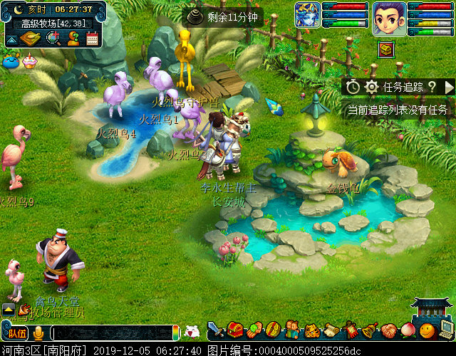
火烈鸟守护兽

Slide 22
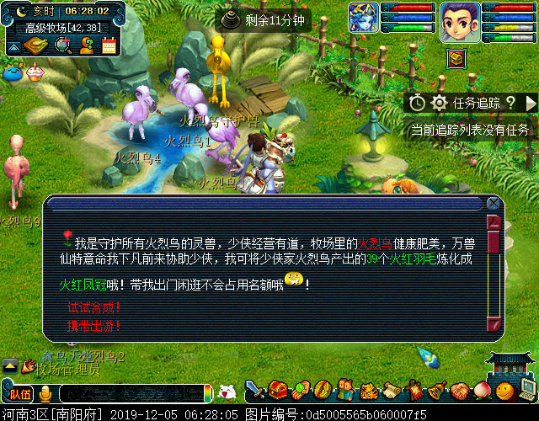
守护兽对话框1

Slide 23
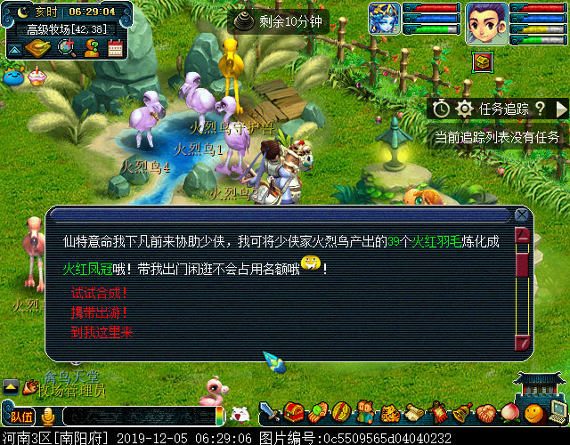
守护兽选项

Slide 24
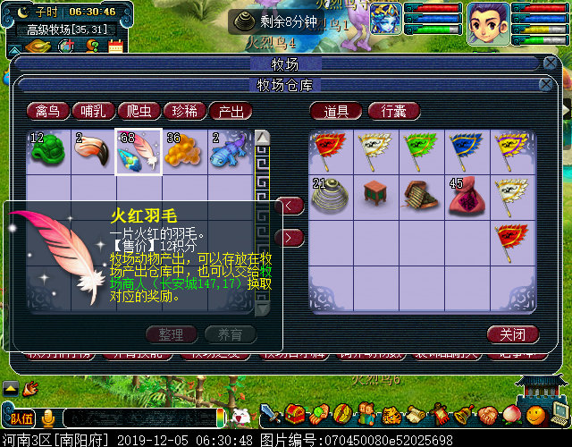
合成材料

Slide 25
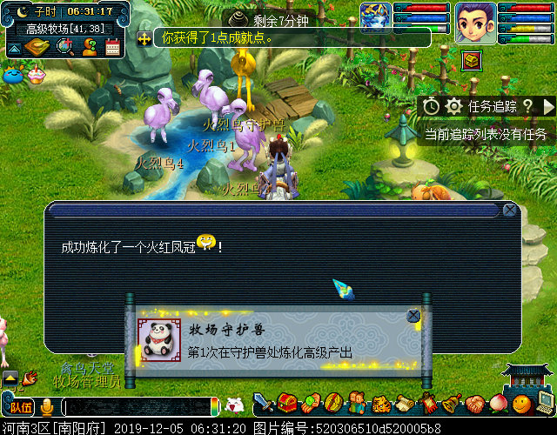
高级产出

Slide 26
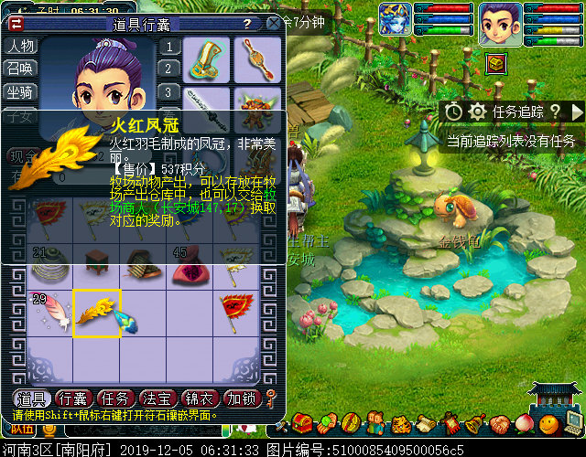
普通产出到高级产出

Slide 27
计算公式
火红羽毛每个为12积分，
火红凤冠每个为537积分，
炼化需要39个火红羽毛，
相当于39*12=468积分
炼化成功537积分-468积分=69积分
69积分=5.75个12积分的火红羽毛
这样看来，普通产出的积分与高级产出的积分并未多出太多，普通产出可以正常出售。

Slide 28
巡逻队图鉴师—爬虫天地备忘录
高级牧场升级专精牧场需要5000积分，相当于2个竹叶青，每个30万银两。
养育技能——爬虫王4级，升级需要1600熟练度，每个金钱龟增加80熟练度，一共需要1600除以80，约20个金钱龟宝宝窝，每个为10万银两，相当于200万银两。
升级积分需要60万，熟练度需要200万，一共为260万银两。
目前熟练度为1600—960=640，640除以80等于8个金钱龟宝宝窝，每个10万银两，相当于80万银两。

Slide 29
熊猫熟练度备忘录
珍宠使，熊猫每个增加200熟练度。
1级，100熟练度。
2级，400熟练度。
3级，800熟练度。
4级，1600熟练度。
总共2900熟练度。
熊猫宝宝窝一共需要16个。

Slide 30
备注信息
编辑：李永生
更新：2019年09月12日
说明：本文档内容未完
直播：登陆cc.163.com 搜索 李永生 收看

Slide 31
珍兽世界发展路线
先升级牧场至高级牧场
购买16个熊猫宝宝窝，养育、出售，获得熟练度，升级养育技能至5级。
升级为专精牧场-珍兽世界。
添加牧场好友30个，搜索：熊猫

Slide 32
珍兽世界养育数量及动物
禽鸟 | 爬虫 | 哺乳 | 珍稀
4 | 1 | 3 | 15
火烈鸟 | 金钱龟 | 垂耳兔 | 熊 猫
金刚鹦鹉 | 变色龙 | 浣 熊 | 娃娃鱼
 |  |  | 羊 驼

Slide 33
熊猫战略计划
购买3个竹叶青（265444银两/个），每天出售1个，增加2080积分，目标积分是5000积分，用于“高级牧场”升级为“专精牧场”。
购买16个熊猫宝宝窝（119900银两/个），其中优先增加养育技能至五级，养育、出售；剩下的熊猫宝宝窝，用于正常养育。

Slide 34
专精牧场战略布局
专精牧场 | 禽鸟戏 | 爬虫王 | 走兽皇 | 珍宠使
走兽乐园 | 4 | 1 | 15 | 3
爬虫天地 | 4 | 13 | 3 | 3
禽鸟天堂 | 16 | 1 | 3 | 3
珍兽世界 | 4 | 1 | 3 | 15
养育计划 | 火烈鸟 | 金钱龟 | 垂耳兔 | 娃娃鱼
牧场装饰 | 水滨浅滩 | 浅水池 | 胡萝卜 | 山间小池
角色战略 | 长安城 | 图鉴师 | 队长 | 大帅哥

Slide 35
普通产出与高级产出
养育 | 火烈鸟 | 金钱龟 | 垂耳兔 | 娃娃鱼
牧场 | 水滨浅滩 | 浅水池 | 胡萝卜 | 山间小池
角色 | 长安城 | 图鉴师 | 队长 | 大帅哥
普通 | 火红羽毛 | 龟甲 | 兔毛 | 鱼子
奖励 | 火烈鸟喙 | 金蛋 | 兔皮 | 娃娃鱼玩偶
高级 | 火红凤冠 | 金甲 | 兔毛围巾 | 鱼子酱

Slide 36
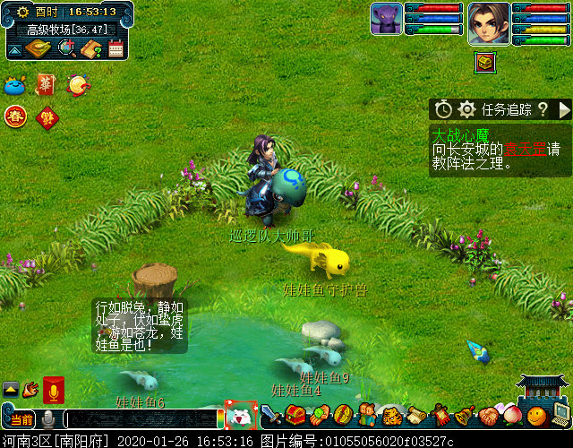
娃娃鱼守护兽

Slide 37
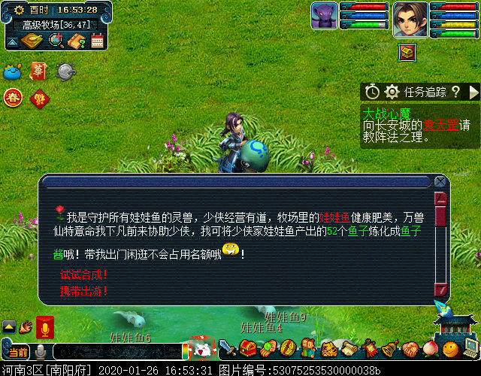
52个鱼子=鱼子酱

Slide 38
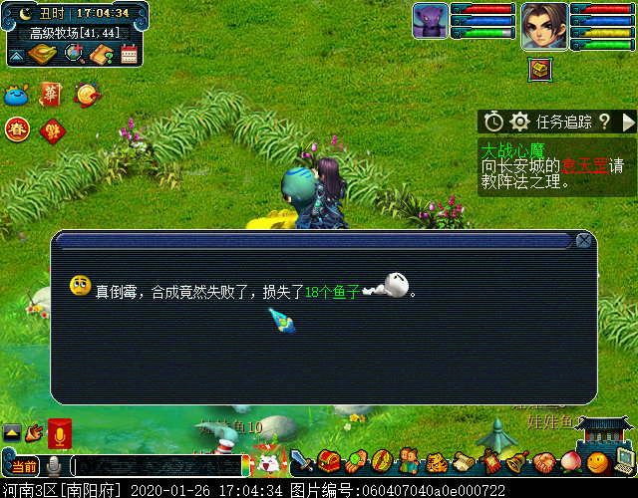

Slide 39
娃娃鱼守护兽
每个鱼子是30积分，
每个鱼子酱是2080积分。
【鱼子】炼化成为【鱼子酱】需要52个。
30积分*52个=1560积分。
2080积分-1560积分=520积分
520积分相当于18个鱼子（17.3个）。

Slide 40
金钱龟
公元2020年01月29日
一只金钱龟，增加80熟练度

